Slide 1
TP BASE DE DONNÉES
Gestion de Projets
avec MongoDB
Base de données NoSQL • Python • Flask
MongoDB
Python
Flask
NoSQL

Slide 2
PLAN DE LA PRÉSENTATION
01
Contexte & Objectif
05
Agrégations
Pourquoi MongoDB ?
6 pipelines d'analyse
02
Modèle de données
06
Vues MongoDB
4 collections, champs & relations
views.py — 4 vues dynamiques
03
Création de la base
07
Application Flask
init_db.py — schémas & index
8 blueprints, routes, fonctionnalités
04
Données de test
generate_mock_data.py

Slide 3
01 — CONTEXTE & OBJECTIF
SQL (classique)
MongoDB (notre choix)
Système de gestion
de projets
-> Tables & colonnes fixes
-> Collections & documents JSON
Une application complète pour gérer des projets, des membres d'équipe et des tâches — entièrement construite avec MongoDB et Python.
-> Jointures JOIN
-> Pipelines $lookup
VS
Modéliser un cas métier réel en NoSQL
-> Schéma rigide
-> Validation flexible
Maîtriser les agrégations MongoDB
Créer des vues et index performants
-> Procédures stockées
-> Agrégations puissantes
Connecter la BDD à une app Flask

Slide 4
02 — MODÈLE DE DONNÉES • 4 Collections
Membres
Projets
Taches
Users
nom, prenom
nom, description
titre
username (unique)
email (unique)
date_debut / fin
projet_id ->
password_hash
role (enum x6)
statut (enum x5)
assignee_id ->
email (unique)
competences[ ]
budget (>= 0)
statut (enum x4)
app_role (enum x3)
date_embauche
chef_projet_id ->
priorite (enum x4)
member_id ->
temps_estime_h
is_active
Relations : users -> members | projects -> members (chef_projet) | tasks -> projects | tasks -> members (assignee)

Slide 5
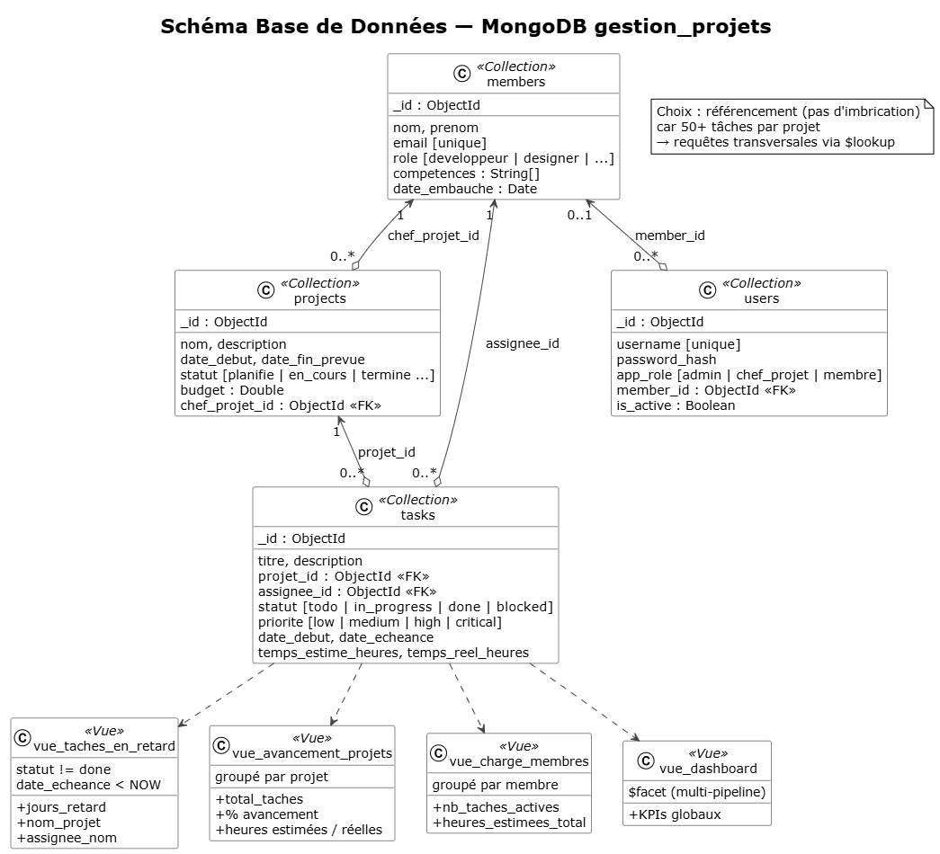
02 — MODÈLE DE DONNÉES • SCHEMA

Slide 6
03 — CREATION DE LA BASE • init_db.py
1
2
3
4
Connexion
Collections + JSON Schema
Index simples
Index composes
localhost:27017
Validation stricte des types, enums et regex
email unique, role, statut, chef_projet_id...
(statut + echeance) et (assignee + statut) pour les requetes frequentes
Index cles : members email (unique) | tasks : statut+echeance & assignee+statut (composés, plus rapides) | users : username & email (uniques)

Slide 7
04 — DONNEES DE TEST • generate_mock_data.py
100
10
~150
100
Membres
Projets
Taches
Comptes
6 roles differents
noms realistes
12-20 par projet
1 par membre
Repartition des membres
Distribution des taches
Developpeur (40)
Designer (12)
Done 35%
Chef projet (15)
DevOps (10)
In progress 30%
Testeur (15)
Analyste (8)
En retard 30%
Todo 5%

Slide 8
05 — AGREGATIONS • aggregations.py
avancement_par_projet()
duree_moyenne_taches()
A
% avancement (taches done / total) par projet avec decompte par statut
D
Duree moy / min / max (jours) des taches terminees par projet
$match $group $project
$match $group $avg $min $max
taches_en_retard()
membres_plus_moins_charges()
B
Taches non terminees dont l'echeance est depassee + nb jours de retard
E
Classement complet des membres par charge active : top et flop
$match $lookup $addFields
$group $sort $limit
charge_par_membre()
retard_moyen_par_projet()
C
Nb taches actives (todo/in_progress/blocked) par membre + heures restantes
F
Retard moyen en jours par projet (taches en retard + done en retard)
$match $group $lookup
$match $group $avg

Slide 9
06 — VUES MONGODB • views.py
Une vue MongoDB est une collection virtuelle read-only recalculee dynamiquement a chaque lecture (comme un SELECT en SQL). Elles sont recrees (drop + create) a chaque appel de views.py.
vue_taches_en_retard
vue_charge_membres
-> tasks
-> members
Taches non done avec echeance < maintenant ($$NOW). Enrichies : nom projet + membre assigne + jours de retard
Charge de chaque membre : nb taches actives, nb en retard, heures restantes (inclut membres sans taches)
vue_avancement_projets
vue_dashboard
-> tasks
-> tasks
Synthese par projet : % avancement, repartition par statut, heures estimees vs reelles, nom du chef
KPIs globaux en 1 document via $facet : totaux par statut, nb en retard, repartition par priorite, avancement par projet

Slide 10
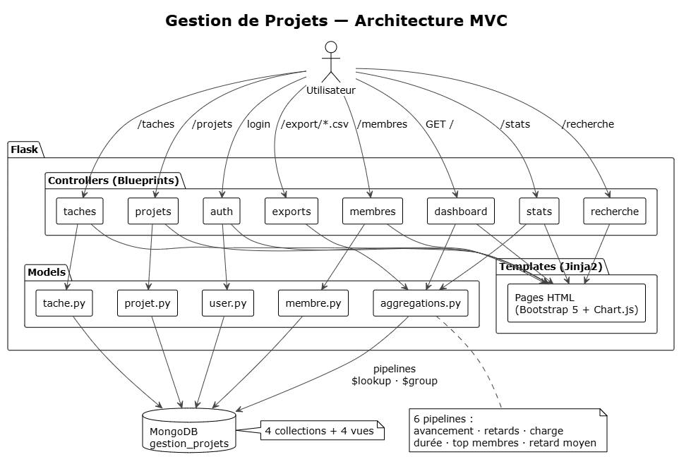
07 — APPLICATION FLASK • 8 Blueprints

Slide 11
07 — APPLICATION FLASK • 8 Blueprints
auth
Authentification Flask-Login
membres
CRUD + detail avec taches
/login, /logout
/membres
dashboard
KPIs + taches en retard
stats
6 agregations + filtres + Chart.js
/
/stats
projets
CRUD complet + detail projet
recherche
Fuzzy search rapidfuzz (seuil 70%)
/projets
/recherche
taches
CRUD + changement statut + retards
exports
Export CSV taches / membres / projets
/taches
/export

Slide 12
Ce qu'on a construit
4
6+
350
Collections
Index optimises
Documents
avec validation JSON Schema
simples et composes
de donnees realistes
6
4
8
Agregations
Vues dynamiques
Blueprints Flask
pipelines d'analyse avances
read-only, recalculees
routes, export, fuzzy search
Merci pour votre attention -- Des questions ?

